Slide 1
Comment ne pas laisser tomber aucun élève
Par Claudine Jolicoeur-Yelle enseignante

Slide 2
Qui suis-je? Qui êtes-vous?
Claudine Jolicoeur-Yelle: une passionnée de l'éducation et de l'enseignement auprès d'une clientèle aux besoins particuliers.
Notes:
Présentation:
Clo
Public

Slide 3
Éléments abordés
1- Portrait de la clientèle qui fréquente la FGA
2-Explication des thèmes et concepts
3-Les différentes difficultés
4-Mesures adaptatives
5- Mise en action

Slide 4
Une clientèle en changement
Majorité des jeunes EHDAA du secteur jeune ira automatiquement au secteur adulte
Moitié a moins de 25 ans, le tiers a entre 16 et 19 ans
Les fameux codes d’identification… qui ne suivent pas! (voir diapo suivante)
Des mal-aimés du système scolaire
Parcours scolaire en dents de scie
Expérience scolaire négative, perception d’un climat de classe négatif, manque d’adaptation face à leurs besoins : baisse de motivation, difficultés scolaires/d’apprentissage, échecs répétés.
Taux d’absentéisme parfois très élevé
Problèmes d’apprentissage
Pour certains identifiés, pour d’autres non.
Tous ont un retard scolaire!
4
Notes:
*On se rend compte que la majorité des jeunes de 16-18 ans EHDAA su secteur des jeunes viennent de plus en plus automatiquement du secteur jeune au secteur adulte (25.7% en 2007-2008). Il y a eu une croissance ces dernières années (128 200 en 1999-2000 à 158 793 en 2005-2006). Ils sont aussi de plus en plus jeunes: la moitié inscrits ont moins de 25 ans et le tiers ont entre 16 et 19 ans et arrivent directement du secteur jeune. Ces élèves veulent un diplôme puisqu’il y a une baisse importante de l’accessibilité des emplois pour les jeunes Québécois qui n’obtiennent pas leur DES (baisse de 34,1% depuis 1990). À l’inverse, il y a une augmentation des emplois au niveau post-secondaire (58,1%) ou universitaire (91,5%) selon le MELS en 2005. Le marché étant saturé, les travailleurs sans compétences perdent leur emploi. Alors le DEP et la FGA devient une solution. (Rousseau, Nadia, 2010)
*Une grande partie de notre clientèle connaît un parcours scolaire accidenté: les niveaux scolaires ne se font pas nécessairement dans l’ordre convenu. Il y a des difficultés d’apprentissage et de l’abandon et des redoublements répétitifs.
Ils transitent en FGA à cause:
-Expérience secondaire négative, climat de classe négatif, attitude froide des enseignants à leur endroit (stigmatisation ?) alors qu’ils imposent un rythme d’apprentissage unique dans une grosse de l’école. Ils perçoivent donc un manque d’encadrement et d’adaptation face à leurs besoins. Cela engendre un manque de motivation, des difficultés scolaires et cause des échecs répétés. Il y a aussi des raisons personnelles ou familiales, pour avoir un emploi, pour terminer leurs études. (Rousseau, 2010)
Selon la recherche de Julie Marcotte, les jeunes femmes qui fréquentent les centres sont plus vulnérables que les hommes tant au niveau personnel (dépression, somatisation, détresse) que familial (abus, histoire de placement, instabilité).
4

Slide 5
Codes utilisés pour identification
Élèves en difficulté d’adaptation
12 – Trouble de comportement
14 – Trouble grave de comportement
Élèves en difficulté d’apprentissage
01 – Difficulté d’apprentissage, sans trouble spécifique
06 – Trouble léger ou modéré du langage oral
08 – Trouble ou hypothèse de trouble spécifique du langage écrit
17 – Dyspraxie verbale sévère
21 – Déficience intellectuelle légère
Élèves handicapés
23 – Déficience intellectuelle profonde
24 – Déficience intellectuelle moyenne à sévère
33 – Déficience motrice légère ou organique
34 – Trouble primaire sévère du langage
36 – Déficience motrice grave
42 – Déficience visuelle
44 – Déficience auditive
50 – Trouble du spectre de l’autisme
53 – Trouble relevant de la psychopathologie
99 – Déficience atypique

Slide 6
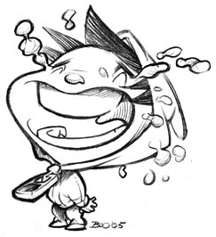
Les caractéristiques de la clientèle
Élèves en souffrance
Stress Anxiété et dépression (si stress chronique)
Consommation
Fuite
Passivité
Comportements d’opposition, etc.
Peu confiants en leur capacité d’apprendre
Plus en contact avec l’échec que le succès
L’école est perçue comme négative pour ces jeunes et la famille
Ils ne peuvent plus se réaliser à travers l’école
«Hors du secondaire 5, point de salut !»
Éprouvent de grandes difficultés à s’adapter à l’École!
6
Notes:
Ex.: parents qui imposent le DES et ne comprennent pas les différentes portes de sortie qu’on peut proposer comme la passerelle FMS, le TDG, les DEP. Parents qui ne voient pas les difficultés de leur jeune.
On se réfère à une étude parue en décembre 2011 dans le coup d’œil sur la formation de base et faite par l’équipe QISAQ (qualification et insertion socioprofessionnelle des jeunes adultes québécois).
L’étude porte sur les profils et les besoins psychologiques, psychopédagogiques et pédagogiques des jeunes élèves handicapés ou en difficultés d’apprentissage (EHDAA) fréquentant un centre de formation aux adultes.
Voici ce qui en ressort quant aux besoins psychologiques les plus importants des jeunes.
-Les 16-19 ans et 19-24 ans présentent un profil similaire relativement au stress ressenti or apprendre à gérer leur stress s’avère important.
*Ont manifestés des troubles de comportement au secondaire menant à des conflits et brouillant leur lien avec les enseignants, direction et autres élèves de l’école. Ont de mauvaises stratégies d’adaptation, une faible estime de soi, des difficultés relationnelles, une vision négative de l’école, des difficultés scolaires, des troubles du cpt et des expériences scolaires négatives.
Ils n’aiment pas leur climat de classe et la relation et les attitudes qu’ont leur enseignant à leur égard (selon Rousseau, 2010)
Et un état émotionnel négatif, conséquence de l’histoire personnelle, diminue la capacité d’attention nécessaire à la réalisation d’une tâche.

Slide 7
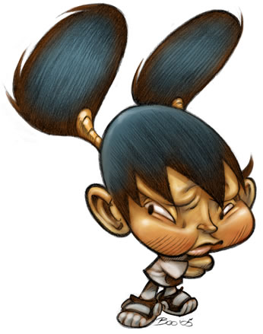
DONC…
Pour protéger leur estime de soi, ils vont se dissocier de l’ÉCOLE
Ils renforcent les comportements d’opposition, de fuite ou de passivité.
Ils développent différents mécanismes de défense pour se protéger :
Faible sentiment de compétence
Peur de ne pas savoir apprendre
Peur de l’échec
Rupture avec l’école : Processus d’abandon scolaire
(Ils se désengagent sans pour autant abandonner
dans l’immédiat. D’abord mentalement, ensuite
physiquement.)
7
Notes:
7
Ils ont appris à ne pas apprendre! – Les buts d’évitement (voir Chouinard)… ont été développés par notre mauvaise compréhension de leur mode de fonctionnement. Ils sont le produit de notre système!
Exemples de mécanismes de défense: AGITATION – FUITE DE LA TÂCHE (absentéisme, confrontation, évitement, etc.) – OPPOSITION PASSIVE – DÉRESPONSABILISATION À OUTRANCE (mes souliers étaient mouillés, je n’ai pu venir à l’école)

Slide 8
Pourtant…
Tous veulent réussir… personne ne veut échouer
D’abord freiner la démotivation
Valoriser l’effort et le dépassement de soi
Démontrer des attentes positives
Valoriser l’école
SEP
Faire valoir la conception évolutive du
développement des compétences
(L’effort ne doit pas être l’ennemi)
E x S = R
8
Notes:
8
Par contre, selon moi, il n’y a personne qui ne veut pas réussir. Au primaire, tous les élèves entrent à l’école avec l’intention d’apprendre. Peu d’entre eux ont des craintes quant à leurs capacités. Ils entreprennent leur cheminement scolaire plutôt confiant et déterminés à apprendre et à réussir. Il sont alors un niveau élevé d’engagement, d’enthousiasme et de persévérance dans les tâches scolaires.
Puis, graduellement, l’école installe des miroirs tout autour de l’élève pour lui renvoyer une image très nette de lui-même. Principalement en rapport avec ses capacités et son intelligence. Pour plusieurs raisons, certains acceptent mal cette image et en sont blessés. Cela provoque une diminution de l’estime de soi et modifie les buts de certains enfants. La priorité n’est plus l’apprentissage, mais la préservation de l’estime de soi en évitant les situations pouvant l’altérer davantage. La motivation de réussir est désormais secondaire.
Or il ne faut pas tant viser à augmenter la motivation à apprendre des élèves qu’à freiner le processus de démotivation à l’endroit de l’école et des tâches scolaires. Les recherches montrent que la poursuite de buts d’évitement pousse l’élève à adopter des comportements caractéristiques ayant pour fonction de minimiser l’effet négatif sur l’estime de soi (je m’en fous, c’est con les maths…). C’est incompatible avec l’apprentissage et la réussite à l’école.
Rapidement les élèves voient que l’échec subi à la suite d’efforts intense est dommageable sur les perceptions de soi. Or si on souhaite préserver son estime de soi, l’effort devient rapidement une menace. Ils deviennent des chercheurs de bonnes réponses réticents à prendre des chances et à essayer si le résultat est incertain. Pour eux, l’effort devient palliatif au manque d’intelligence et évitent donc d’y recourir pour préserver une image de soi plus positive. Ils demandent alors peu d’aide, ne suivent pas les consignes et commencent à exprimer graduellement leur désintérêt plutôt que leur sentiment d’incapacité. Ils rationnalisent leurs difficultés. Ils se convainquent de l’inutilité de l’école et du peu d’intérêts des choses qu’on y apprend. Certains adoptent des comportements asociaux, opposition et délinquance. Pour d’autres, cela se manifeste de façon intériorisé et cherchent à se faire oublier. Un bon nombre s’absentent de l’école et en viennent à décrocher.
Il faut donc augmenter le niveau d’engagement et de persévérance de l’élève s’exprimant par l’effort, l’attention, le recours aux stratégies cognitives et métacognitives.
Pour y arriver, nous pouvons jouer sur les attentes positives que l’élève aura face à lui-même et sur la valeur que prendre l’école pour lui. Cela aidera à augmenter le niveau d’engagement et de persévérance de l’élève et à l’éloigner des comportements de préservation de soi.
Augmenter les attentes: ne pas tolérer qu’il donne moins que ce qu’il est capable sinon on confirme ses perceptions de soi négatives.
Augmenter la Valeur de l’école: climat de l’école, pratiques pédagogiques évaluatives. (ex: ne pas rendre public les résultats à un examen)

Slide 9
SPIN ton stress!
Sentiment de contrôle diminué
Personnalité menacée
Imprévisibilité
Nouveauté
9
Notes:
9
Sonia Lupien, professeure titulaire au département de psychiatrie de la faculté de médecine de l’université de Montréal. Elle a fondé et dirige le centre d’études sur le stress humain. Programme Déstresse et progresse, Par amour du stress

Slide 10
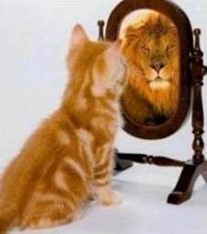
Qu'est-ce que le SEP?
C'est la croyance de la personne en sa capacité d'organiser et d'exécuter les actions qui sont requises pour atteindre les objectifs fixés et produire les résultats recherchés dans la tâche.
SEP positif
Notes:
Le sentiment d'efficacité personnelle ("self-efficacy") est un concept développé par le psychologue Albert Bandura. Il désigne les croyances d'une personne sur sa capacité d'atteindre des buts ou de faire face à différentes situations. Ce sentiment constitue un déterminant important de la motivation à agir et de la persévérance vers des buts car le niveau d'effort investi est en fonction des résultats attendus.
ANTICIPATION PAR L'ÉLÈVE DE SA CAPACITÉ À RÉUSSIR: AVANT MÊME DE COMMENCER À PRENDRE PART À UNE EXPÉRIENCE D'APPRENTISSAGE, LES ÉLÈVES ONT UNE IDÉE ASSEZ CLAIRE DU NIVEAU DE RÉUSSITE QU'ILS PARVIENDRONT À ATTEINDRE. CE NIVEAU CORRESPOND, AU BOUT DU COMPTE, ASSEZ FIDÈLEMENT À CE QU'ILS AVAIENT ANTICIPÉ. OR, IL Y A DES ÉLÈEVES QUI SOUS-ESTIMENT LEUR POTENTIEL COMPARATIVEMENT À CE QU'ILS SERAIENT RÉELLEMENT CAPABLES DE RÉUSSIR. CETTE SOUS-PERCEPTION D'EUX-MÊMES LES LIMITE DANS CE QU'ILS ACCOMPLISSENT. ON COMPRENDRA DONC L'IMPORTANCE DE DÉVELOPPER DES PRATIQUES COMME LA MÉTACOGNITION ET L'AUTOÉVALUATION. SOURCE: STEPHANE ALLAIRE. SERVEBLOG.NET (document de Steve Bissonnette).
Règle générale, un fort sentiment d'efficacité amène à se fixer de meilleurs buts, à faire plus d'efforts, à persévérer davantage et à mieux se remettre des échecs. Un faible sentiment d'efficacité est souvent un élément important de la dépression. Le concept est utilisé en psychothérapie et dans des programmes d'interventions afin de favoriser l'atteinte d'objectifs dans de nombreux domaines, notamment liés à la santé (tels que l'arrêt du tabagisme, la perte de poids, l'adaptation à une maladie comme le diabète...), scolaires ou professionnels. Le sentiment d'efficacité personnelle se développe à partir de:
- L'expérience: Les expériences personnelles, de réussites ou d'échecs, sont les plus influentes sur le sentiment d'efficacité. - L'observation d'autrui: Observer quelqu'un d'autre réussir à atteindre un but augmente le sentiment d'une personne qu'elle peut réussir elle aussi. - La persuasion sociale: Il s'agit des encouragements ou découragements. Il est généralement plus facile de diminuer le sentiment d'efficacité personnelle de quelqu'un que de l'améliorer. - Les facteurs physiologiques et émotifs: Les gens se fient aussi en partie à leurs états émotifs et physiologiques pour juger de leur capacité. Ils interprètent leurs réactions de stress et de tension comme un signe de vulnérabilité. L'humeur affecte également les jugements sur l'efficacité personnelle.
Les personnes qui ont un sentiment d’efficacité personnelle élevé ont tendance à avoir une meilleure estime de soi et à être plus optimiste. Elles ont aussi tendance à avoir une meilleure vie sociale et à moins souffrir d'anxiété et de dépression. Le concept d'efficacité personnelle est au centre de la théorie sociale cognitive de Bandura. Il a aussi été largement adopté dans différents modèles psychologiques. Par exemple, il constitue une composante du concept de soi, avec l'estime de soi et les identités de soi, selon le modèle de Rosenberg.

Slide 11
Notes:
Exemple d'un jeune qui aime les sports, les arts...

Slide 12
Notes:
Exemple d'un jeune avec un prétest
Souligner exemple élève passif

Slide 13
Développement de la maturité émotionnelle et psychologique
20
18
16
14
12
10
8
6
4
2
Âge développemental
2 4 6 8 10 12 14 16 18 20
Âge chronologique
Tiré de : Éva De Gosztonyi, Rejoindre et aider les jeunes en difficultés en milieu scolaire, avril 2006
13
Notes:
13
Il faut tout d’abord prendre le temps de bien comprendre où ils se situent: leur niveau de maturité affective nous donnera bien des réponses sur le «comment on doit les accompagner».
Attention… ce ne sont pas tous les jeunes qui présentent un tel développement. Ici on parle de l’élève qui a vécu un nombre important de difficultés dans son parcours scolaire. Il a échoué sa première job comme enfant: réussir à l’école!

Slide 14
La culture nord-américaine a tendance à considérer les adolescents comme
de petits adultes,
alors que neurologiquement
ils sont de grands enfants.
Ils leur manquent la capacité
à mettre des freins
au niveau neurologique.
Pour notre élève qui a un bagage important de difficultés scolaires, le défi est encore plus grand!
14
Notes:
Selon une étude publiée dans le numéro d’octobre d’American psychologist en 2009, les adolescents disposent de capacités intellectuelles suffisantes leur permettant de faire des choix importants, mais pourraient manquer de maturité sociale et émotionnelle pour contrôler leurs impulsions, et résister à la pression d’un groupe.
Les images de cerveaux d’adolescents montrent qu’ils sont loin d’être arrivés à maturité. L’immaturité du cortex préfrontal des adolescents joue un rôle crucial dans l’instabilité de leur comportements. La puissance est là, mais le contrôle ne l’est pas. En particulier les populations ayant des atteintes neurologiques (impulsivité, TDAH, SGT, Dysphasie, etc..). Notre population est alors plus touchée et vulnérable en ce sens.
Apparaît alors le concept de la régulation émotionnelle. Pour apprendre efficacement, il faut savoir gérer ses émotions.

Slide 15
Difficultés
d’apprentissage et de comportement
BLOQUÉS
dans leur
développement
Les processus nécessaires à la maturation psychologique sont déficients
Émergence
Intégration
Adaptation
SE DÉFENDENT
contre la vulnérabilité de leur expérience
Facteurs génétiques
Surdose de stress
Grande fragilité
Immaturité du cerveau
TROP GRANDE SENSIBILITÉ
Notes:
15
Pointe de l’iceberg
L’explication ne réside pas dans ce que nous voyons, mais dans ce que nous ne voyons pas.
Souvent on voit un comportement qu’agit l’élève. On voit une réaction agressive, anxieuse ou fermée, teintée de rigidité, un refus de travailler... On est donc exposé à la manifestation comportementale qui sou tend une émotion. Car pour qu’un comportement survienne, ça prend une motivation pour le faire. Cette motivation vient toujours d’une émotion. Il y a une émotion qui motive un comportement, qui le génère. C’est alors à nous, professionnels, à voir plus loin que ce que nous présente l’élève. C’est parfois difficile pour nous car nous sommes portés à réagir comme humain.. Mais dans ce contexte, nous sommes enseignants, intervenant ou direction.. Nous avons un rôle précis à jouer. On dit souvent de ne pas répondre au contenant, mais bien au contenu.. Il faut que l’on soit en mesure de voir plus loin. D’aller comprendre le pourquoi du comportement. M. Neufeld commence souvent ses présentations par la phrase suivante: « We can’t adress something we don’t understand ». C’est exactement ce que je cherche à faire avec mon équipe école. Je ne prendrai jamais de décision finale avant d’avoir bien compris le fonctionnement de mon élève. Sa dynamique. Cela implique toutefois que nous n’aurons pas toujours les répondes rapidement. Car sinon, on risque de réagir en fonction d’une mauvaise hypothèse et nous risquons de ne pas répondre au bon problème. Cette façon de faire génère de l’incertitude et demande beaucoup de confiance de la part de l’enseignant (joue dans son sentiment de compétence) qui a l’élève devant lui. Il faut donc qu’il y ait une bonne confiance dans l’équipe car malgré les agissements des élèves et que l’on ne sanctionne pas nécessairement de façon systématique, le cas est réfléchi et quelque chose sera fait plus tard… Cela implique également que nous devons réfléchir à nos élèves en équipe. De façon commune, en se faisant une tête. Pour ce faire… ça passe par la formation. De continuellement se former. D’amener notre équipe plus loin tout ensemble. Créer une communauté apprenante est alors essentiel. Cela installe un climat d’échange et de confiance qui servira l’élève, qui aidera l’équipe à trouver facilement des solutions et qui apportera beaucoup de satisfaction. Personne ne se sentira seul.
Trop grande sensibilité:
Ex. facteurs génétiques : tempérament, hérédité( maladie mentale, problèmes de santé…)
surdose de stress: ce qui est vécu dans son environnement: déménagement, séparation, deuil…traumatismes vécus…
grande fragilité: émotionnel, pessimiste, capacité à faire face aux difficultés, résilience
Exemple: Nico M. et pê P-O
Le 24 août 2011
France Garnier
L'attachement au coeur de l'apprentissage

Slide 16
Connaissez-vous vos troubles?
Nommez certains troubles de vos élèves auxquels vous êtes confrontés en classe

Slide 17
Parlons troubles…
Source: Vers des pratiques pédagogiques adaptées, Nathalie Landry et Michelle Émond, conseillères pédagogiques, Commission scolaire de Laval
Troubles d’apprentissage
Selon l’Organisation mondiale de la santé, le trouble d’apprentissage est un terme médical qui désigne un trouble permanent d’origine neurologique. Un trouble d’apprentissage correspond à une atteinte affectant une ou plusieurs fonctions neuropsychologiques, ce qui perturbe l’acquisition, la compréhension, l’utilisation et le traitement de l’information verbale ou non verbale.

Slide 18
Suite…
TDA/H
Le TDA/H est un trouble neurologique qui se manifeste dès l’enfance et comporte généralement les 3 caractéristiques suivantes :
Inattention
Impulsivité
Hyperactivité ou sous réactivité
Ces comportements doivent être présents de façon prononcée et permanente pour que le diagnostic soit posé par un spécialiste de la santé. Ils doivent aussi se retrouver dans plus d’une sphère de vie de la personne.
Notes:
Exemple: Simon: glande thyroïde
Simon: anxiété

Slide 19
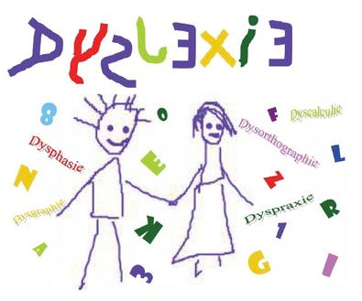
Suite…
Dyslexie
La dyslexie est un déficit du traitement phonologique qui affecte l’apprentissage de la lecture et de l’écriture. Elle se manifeste à des niveaux d’intensité variables, mais qui persistent tout au long de la vie.

Slide 20
Suite dyslexie…
Quelques manifestations possibles
Difficulté de décodage
Confusion entre les lettres ayant un dessin semblable (ex. : p-b). Confusion de sons, surtout les lettres phonétiquement semblables (ex : f-v)
Inversion des lettres ou des syllabes
Difficulté à identifier les mots
Lecture anormalement lente et hésitante
Anomalies dans le déplacement du regard de l’adulte pendant la lecture (ex. : sauts de ligne, retours en arrière, sauts de plusieurs mots)
Difficulté avec l’orthographe
Incapacité à utiliser le contexte pour trouver le sens des mots
Difficulté à se rappeler ce qui est lu
Inaptitude à faire des rapprochements avec ses expériences personnelles
Erreurs d’interprétation de certains mots
Inaptitude à faire de l’inférence

Slide 21
Suite dyslexie…
Si la lecture a été pratiquée avec assiduité durant l’enfance et l’adolescence, elle se pratique avec plus de facilité à l’âge adulte. Cependant, elle demeure un exercice qui se caractérise par une lenteur accentuée et un manque de fluidité. L’adulte dyslexique doit donc accorder beaucoup plus de temps et d’effort pour atteindre ses objectifs de lecture.

Slide 22
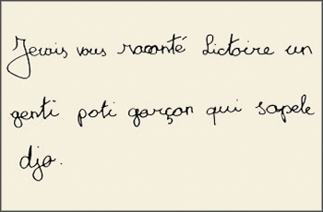
Suite…
Dysorthographie
La dysorthographie est un trouble spécifique de l’acquisition et de la maîtrise de l’orthographe, caractérisé par une difficulté de reconnaissance, de compréhension et de reproduction des symboles écrits en général et de l’écriture en particulier.

Slide 23
Suite dysorthographie…
Quelques manifestations possibles
Erreurs de copie
Découpages de mots arbitraires
Difficulté à discriminer auditivement les sons (graphèmes, phonèmes)
Omissions de lettres, de syllabes ou de mots
Mots soudés (l'image/limage, son nid/soni)
Erreurs de conjugaison, de grammaire et d'orthographe dues à la difficulté de garder en mémoire ces règles
Hésitations, lenteur d'exécution, pauvreté des productions écrites
Difficulté à planifier un texte
Difficulté à déterminer une intention d’écriture, à trouver et à exprimer des idées
Incohérence dans l’écriture
Difficulté à calligraphier lisiblement
Manque apparent de motivation pour la rédaction, la révision et la correction

Slide 24
Suite…
Dysphasie
La dysphasie est un trouble persistant qui affecte principalement l’expression et la compréhension du langage oral. La lenteur avec laquelle les personnes atteintes s’expriment pourrait laisser croire à une déficience intellectuelle alors qu’il n’en est rien, car elles possèdent une intelligence tout à fait normale.

Slide 25
Suite dysphasie…
Quelques manifestations possibles. Difficulté à :
Discriminer ou traiter les sons
Comprendre la signification des mots
Reconnaître et comprendre les lettres ou les mots
Mémoriser et comprendre les longues phrases
Utiliser les bons mots
Formuler des phrases grammaticalement correctes
Orthographier et à calligraphier correctement
Comprendre l’abstraction (besoin de mots concrets)
Transférer dans un contexte différent
S’organiser dans le temps (avant-après)
Demeurer attentif
S’adapter à des situations nouvelles
Autres manifestations :
Difficulté de perception spatiale
Hyperactif ou sous-réactif
Difficulté à socialiser adéquatement

Slide 26
Suite…
Syndrome de Gilles de La Tourette (SGT)
Ce trouble est caractérisé principalement par des tics moteurs et vocaux involontaires, d’intensité variable, qui se développent durant l’enfance et qui peuvent persister toute la vie. Ils se manifestent à des moments imprévisibles et sont l’expression d’un inconfort physique ou physiologique ressenti dans le corps. L’autocontrôle des tics exige beaucoup d’énergie de la part de la personne et peut provoquer une grande fatigue. Ce syndrome est souvent accompagné de troubles associés, dont les TOC (troubles obsessionnels compulsifs), trouble d’apprentissage, TDA/H et trouble de l’anxiété.
Notes:
Apaisement lorsqu’ils sont dans un milieu ouvert. Grande difficulté d’adaptation donc rigidité, opposition. Lorsqu’il y a un travail d’investigation et de compréhension, les tics ont souvent tendance à disparaître et la rigidité aussi.

Slide 27
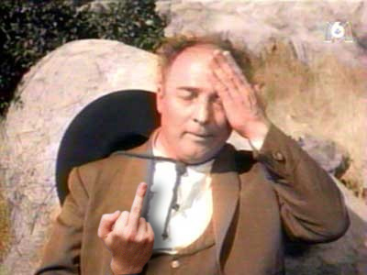
Suite SGT…
Quelques manifestations possibles
Au moins un tic vocal
Un ou plusieurs tics moteurs
Présence régulière d’impulsivité
Hyperactivité
Troubles d’apprentissage
Anxiété
Impulsivité et excitation
Trouble de sommeil
Fatigue
Changements fréquents dans les choix et les idées
Notes:
Intervention: l'accompagner pour apaiser, sinon le faire quitter pour mieux revenir

Slide 28
Mesures adaptatives
Avec un code, vient des mesures
Différence entre le secteur des jeunes et le secteur des adultes dans le traitement des mesures adaptatives
Exemples de mesures (exemple de demande d’examen au pavillon et diapo suivantes)

Slide 29
Word Q
Comment ça fonctionne
Peut-on l’utiliser dans toutes les matières?
Comment l’élève l’utilise réellement
Notes:
Difficulté avec les dyslexiques. Ils entendent et lisent en même temps = ne voit pas l’erreur

Slide 30
Logiciel Antidote
Le logiciel au potentiel illimité… mais utilisé de façon limitée
Séquence suggérée dans une production écrite: Word Q, boîte à outils et Antidote
Notes:
L’élève se fie sur le logiciel pour corriger. Il ne le pense pas.

Slide 31
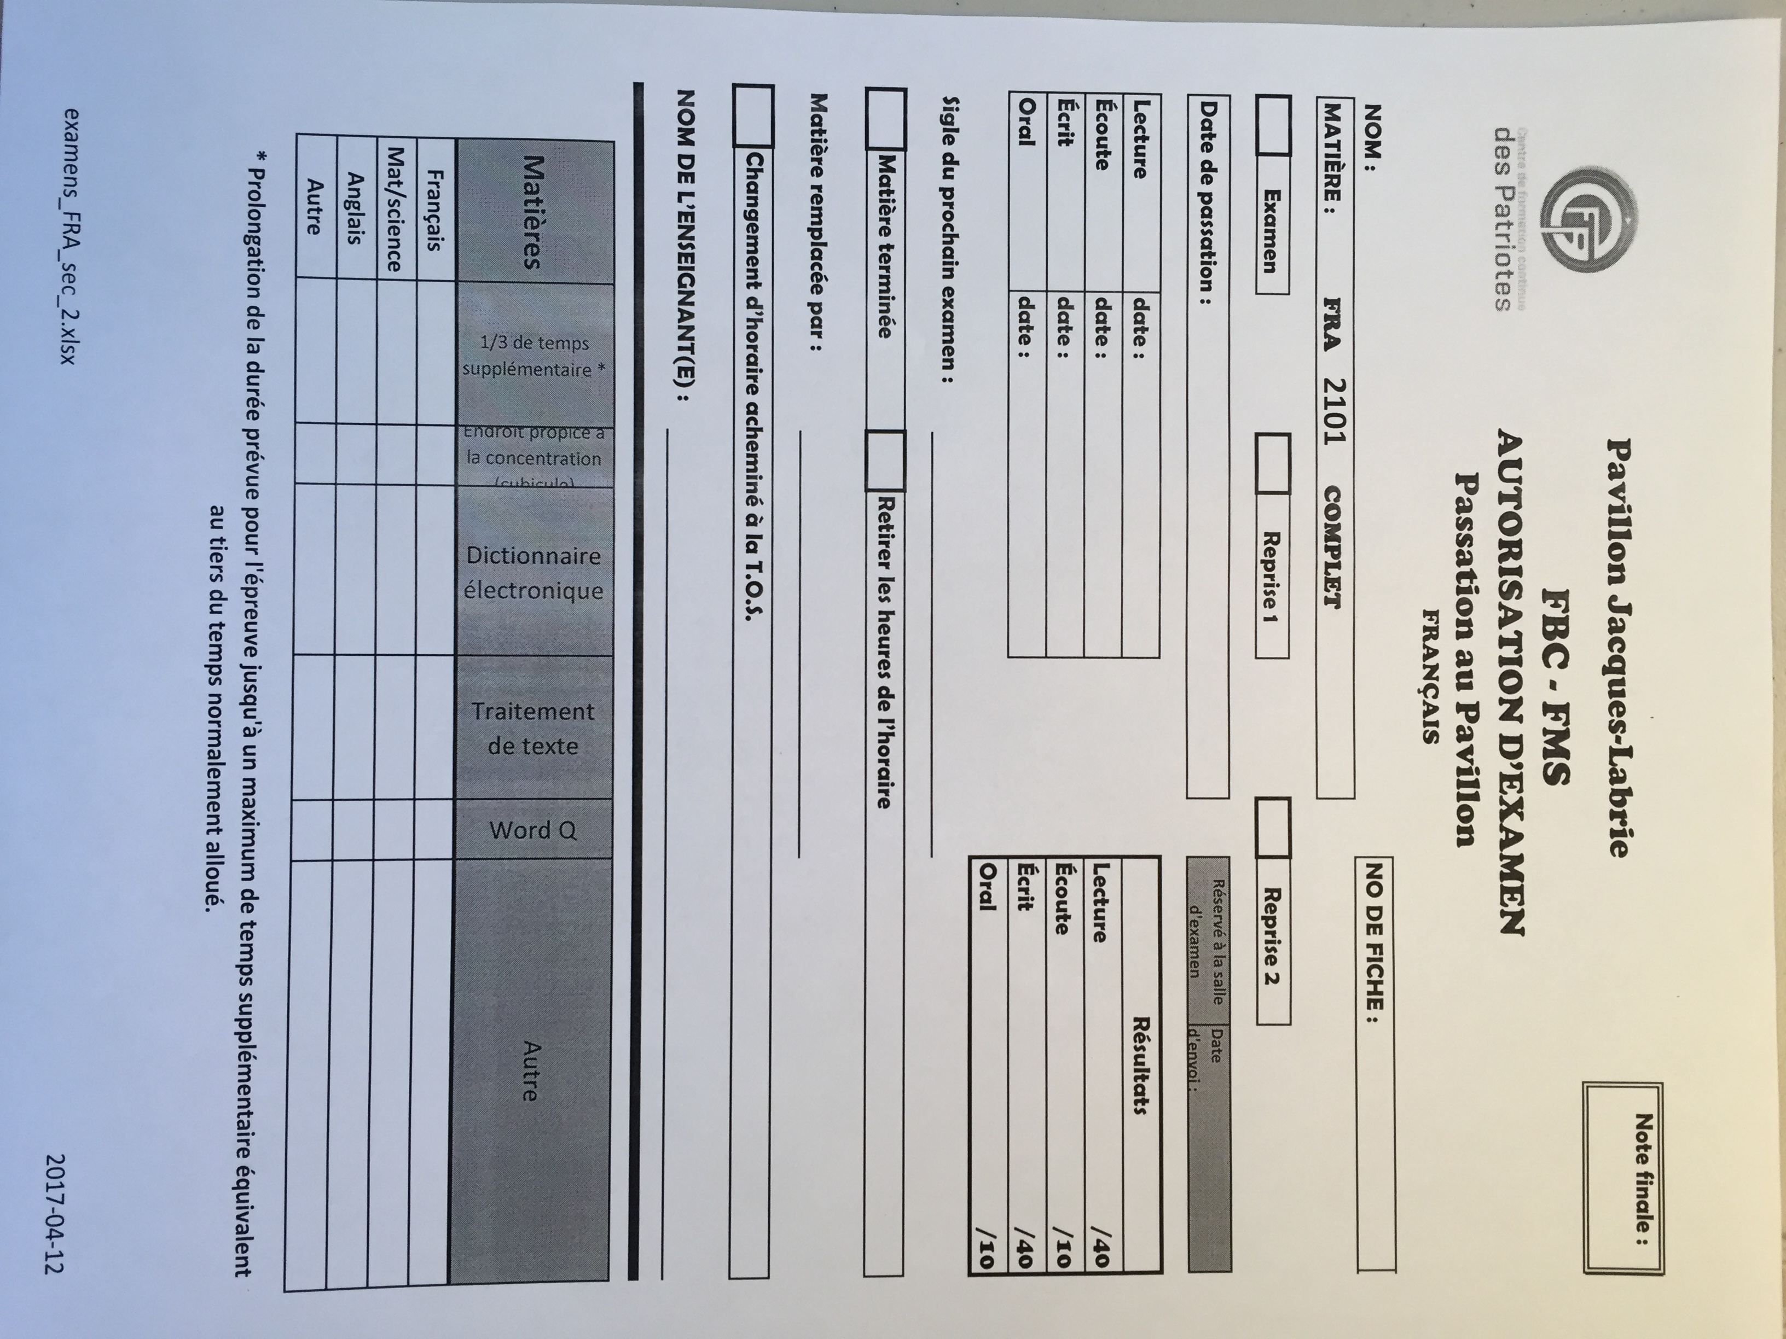

Slide 32
Exemple d’exercice avec ces 2 logiciels
Phrases à lire avec Word Q et à corriger ensuite. Finalement, passer les phrases dans le logiciel Antidote et corriger.
Nous ne réalisons pas n’autre chance d’être sur Terre.
En Amérique du sud est le plus grand consommateur de café, il boit aviron 400 litres de café par jour.
Et pourquoi pas l’Amérique du sud boit pas moins de café?
Et si je vous ces pas convaincu de régler votre proplindre, je vais le faire maintenant.
J’espère que ça vous ça faite réfléchir à vos actions.
Vous pourriez réduisez vautre consommation de café.

Slide 33
Temps supplémentaire
On peut ajouter jusqu’au tiers du temps supplémentaire

Slide 34
Local autre que la salle d’examen
Il faut des données pour justifier cette mesure. Cependant, elle peut déjà se retrouver au PI de l’élève au secteur des jeunes.

Slide 35
Parcours FMS-FGA Joindre le profil S.V.P.
Bilan de l’élève
Nom (étiquette) :
Parcours réalisé en 2015-2016:
Recommandation pour 2016-2017:
Facteurs influençant le comportement de l’élève
Stress important  Consommation  Difficulté dans le lien 
Difficultés d’apprentissage  SEP fragile*  Assiduité 
Diagnostic(s) connu(s)  ______________________________
_________________________________________________________________________________________________________________________________________________
Psychoéducateur au dossier :  ________________________________
Partenaire au dossier (DPJ, CSSS, etc.):  ________________________________
Type de collaboration avec le parent/tuteur (bonne collaboration, lien fragile, peu impliqué, vit rapidement de l’inquiétude face à son jeune, etc.) : ____________________________________
__________________________________________________________________________________
*SEP : Sentiment d’efficacité personnel de l’élève face à la tâche scolaire. C’est le meilleur prédicteur de la persévérance scolaire.

Slide 36
Ce qui a contribué à la mise en action de mon élève (Ex. : bureau près de l’enseignant, périodes de tutorat, horaire adapté, etc.)
Stratégie 1 :____________________________________________________________________
______________________________________________________________________
Stratégie 2 :____________________________________________________________________
______________________________________________________________________
Stratégie 3 :____________________________________________________________________
______________________________________________________________________
Et autres… :_____________________________________________________________
______________________________________________________________________
* Cet élève a participé aux activités de lecture  à poursuivre 2016-17 
Mesures adaptatives  Si oui, voir DAP
FMS  Stage réussi -  oui  non et pourquoi ?
__________________________________________________________________________________________________________________________________________________________________________________________________________________
Tuteur : ________________________________________ Date : ______________
Direction : ______________________________________

Slide 37
Et maintenant, parlons pratico-pratique!

Slide 38
Quelques pièges à éviter lorsqu’on enseigne...
Demander : « Y a-t-il des questions? » et, en l'absence de questions, de considérer que les élèves ont saisi la matière...
Poser une question et y répondre soi-même...
Si un élève a commis une erreur, ne pas énoncer simplement la réponse correcte et poursuivre. Les erreurs sont au contraire des indicateurs pour l’enseignant, elles montrent qu’il faut continuer la pratique guidée.

Slide 39
Suite…
Adopter une attitude stimulant les réponses des élèves. Essayer d’obtenir une réponse précise. Ne pas se contenter d’un «noui!». Le fait d'exiger une réponse semble favoriser la réussite scolaire.
Demander à l’élève de redire dans ses mots ce qu’il a compris
Ne pas se satisfaire d’un «oui, je comprends…»
Source : http://www.3evoie.org/telechargementpublic/primaire/Qu'est-ce_que_l'Enseignement_Explicite_relu%208%20sep.pdf
Page web consultée le 25 novembre 2013, modifications faites par Claudine Jolicoeur-Yelle

Slide 40
Gestion de classe: conseils pratico-pratiques
Accueil des élèves
Rencontrer un élève
Routine agenda (répéter les mêmes mots, les mêmes gestes, repères visuels). Si c’est impossible, situer chaque élève dans ses apprentissages
Tableau des objectifs, des prétests et des examens
Marcher dans la classe: permet de prendre le pouls
Expliquer le pourquoi: je vais faire ça parce que… c’est important parce que…
Gestion du cellulaire
Être franc et cohérent… même si ça demande du temps et de l’investissement. Exemple: conséquence à un geste inadéquat
Ne pas avoir peur d’expliquer à l’élève son fonctionnement cognitif.
Facebook enseignant

Slide 41
Quelques exemples en photo…

Slide 42
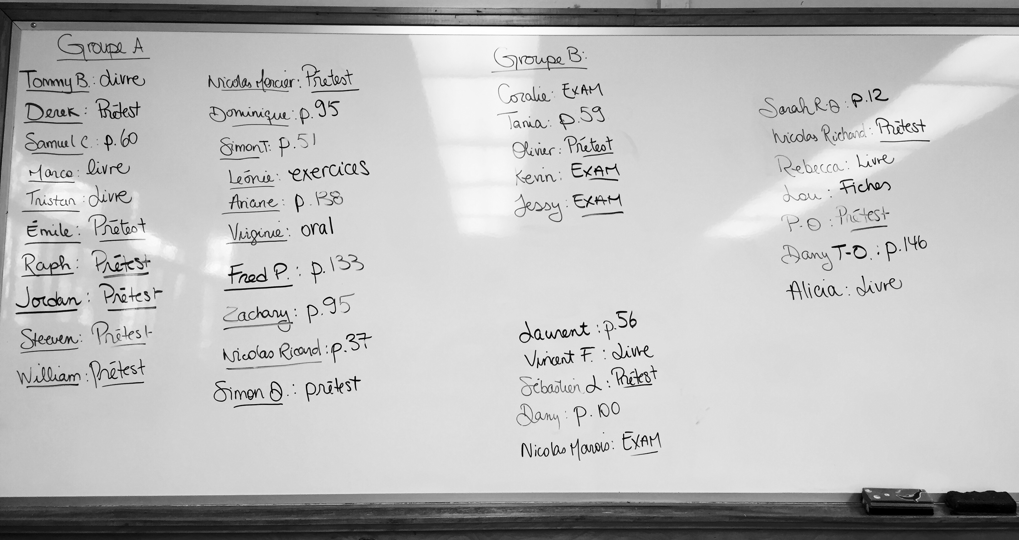

Slide 43
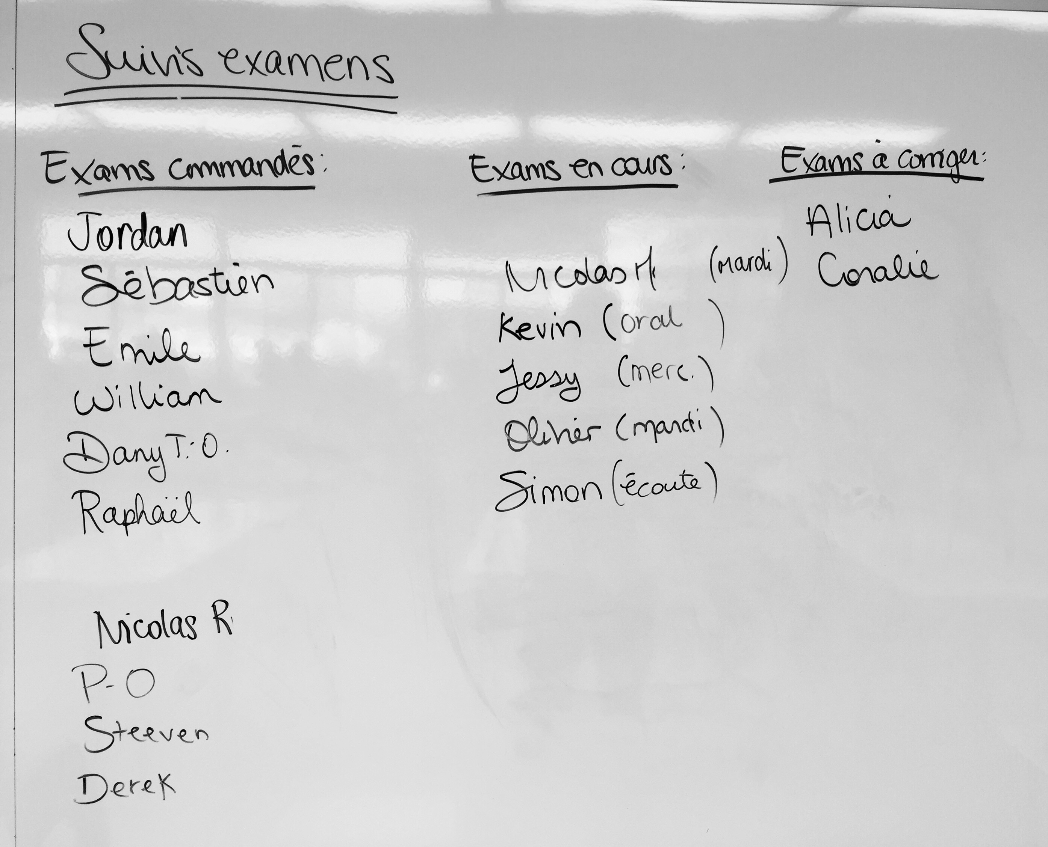

Slide 44
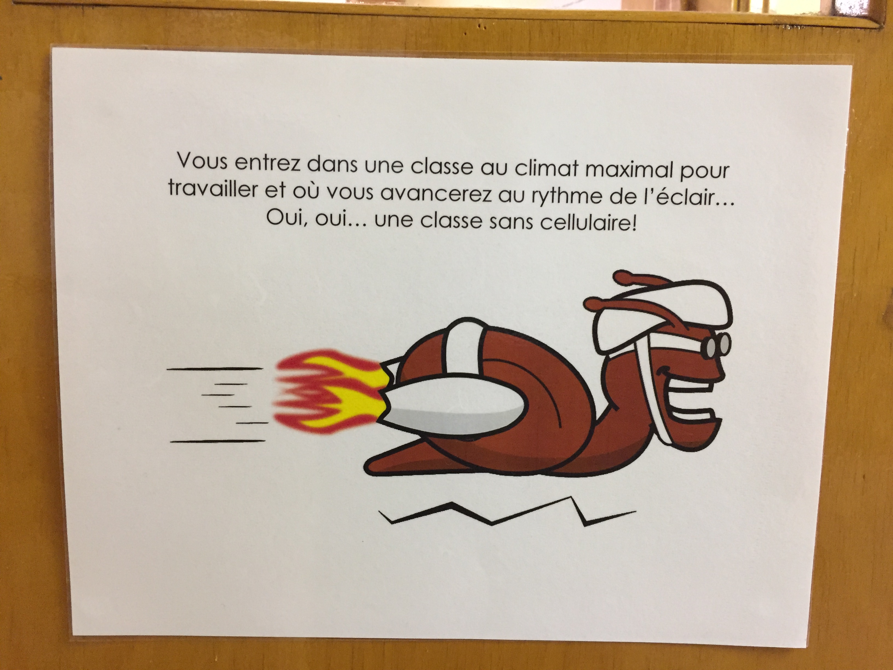

Slide 45
UN EXEMPLE…
J’accueille trois nouveaux élèves en FRA-4061 dans ma classe:
1- L’élève «A» débute en FGA. Il a échoué sa 4e secondaire en français à son école secondaire. Il a donc été exposé à ce contenu! + appropriation d’un mode de fonctionnement en classe qui lui est nouveau
2- L’élève «B» débute en FGA. Il a réussi sa 3e secondaire en français à son école secondaire (62%). En fouillant dans le dossier, on s’aperçoit que notre élève éprouve des difficultés dans cette matière depuis quelques années déjà. Pas exposé à la matière de 4e + bases fragiles + appropriation d’un mode de fonctionnement en classe qui lui est nouveau
3- L’élève «C» en est à sa deuxième année dans un centre FGA. Il a réalisé les quatre cours du secondaire 3. Il comprend bien l’approche modulaire et a développé des stratégies d’apprentissage efficaces. Première exposition au contenu
Notes:
45

Slide 46
QUESTIONS
Peu d’informations sur le parcours scolaire de l’élève sont transmises aux enseignants. Par exemple: a-t-il déjà eu un PI, présente-t-il un code de difficultés, quelles sont les matières échouées au secondaire?
Nous documentons peu le type d’investissement que réalisent nos élèves en classe (modèle centré sur l’assiduité et non pas sur sa démarche de mobilisation dans son projet scolaire).
Notes:
Exemple de notre bilan + PI FMS avec le contexte de l’élève
46

Slide 47
« C’est en se souciant du soutien émotionnel de l'élève
que l’enseignant arrivera ensuite à
offrir un soutien pédagogique personnalisé et à
favoriser des apprentissages de qualité. »
-Auteur inconnu

Slide 48
«Nos mauvais élèves (élèves réputés sans devenir) ne viennent jamais seuls à l’école. C’est un oignon qui entre dans la classe: quelques couches de chagrin, de peur, d’inquiétude, de rancœur, de colère, d’envies inassouvies, de renoncement furieux, accumulées sur fond de passé honteux, de présent menaçant, de futur condamné. Regardez, les voilà qui arrivent, leur corps en devenir et leur famille dans leur sac à dos. Le cours ne peut vraiment commencer qu’une fois le fardeau posé à terre et l’oignon épluché. Difficile d’expliquer cela, mais un seul regard suffit souvent, une parole bienveillante, un mot d’adulte confiant, clair et stable, pour dissoudre ces chagrins, alléger ces esprits, les installer dans un présent rigoureusement significatif.»
Daniel Pennac, Chagrin d’école, p. 70 Éditions Gallimard 2007

Slide 49
Cette présentation contient du matériel fourni par les personnes suivantes :
Anne-Marie Beaulieu, ressource régionale, Montérégie
Eva De Gosztonyi, ressource régionale, secteur anglophone, Québec
Sylvie Melançon, orthopédagogue
Isabelle Péladeau, orthopédagogue
Danielle Roy, ressource régionale, Montréal
Gordon Neufeld
Nadine Lebel-Sansoucy (orthopédagogue professionnelle - Multiservice)

Slide 50
Références
Beaulieu, Anne-Marie, rejoindre les jeunes en difficulté, novembre 2006
Courtois, Sylvie, Paliers de prévention, CSRDN, mars 2007
De Gosztonyi, Rejoindre et aider les jeunes en difficultés en milieu scolaire, avril 2006
Neufeld, G, Rejoindre les jeunes en difficulté. Document produit par les services régionaux de soutien et d’expertise de la Montérégie, de Montréal, du secteur anglophone et de la région Laval-Laurentides-Lanaudière. www.gordonneufeld.com
Neufeld, G., Maté, G. Hold on to your kids,
Knopf Canada, 332 pages, 2004.
Neufeld, G., Maté, G. Retrouver son rôle de parents,
Editions de l’Homme, 416 p., 2005.
Roy, Danielle, Processus de maturation, novembre 2006

Slide 51
Références
Chouinard, R. (2005). Évaluer sans décourager. Centre de recherche et d’intervention sur la réussite scolaire. Université de Montréal
Marcotte, J. (2011). Portrait personnel, familial et scolaire des jeunes adultes émergents (16-24 ans) accédant aux secteurs adultes du secondaire: identification des facteurs associés à la persévérance et à l’abandon au sein de ces milieux scolaires. Rapport de recherche.
Marcotte, J. (2011). La transition à la vie adulte, une période déterminante pour les jeunes à risque. La pratique en mouvement, 2, 9-10.
Pouliot, D. (2011). Les 3 P de la réussite en formation générale des adultes: psychologie, psychopédagogie et pédagogie. Coup d’œil sur la formation de base, décembre, 1-3.
Provencher, L. (2011). L’éducation aux adultes, faire une différence sur l’ardoise de vie. La pratique en mouvement, 2, 11-12.

Slide 52
Références
Rousseau, N., et al. (2010). L’éducation aux adultes chez les 16-18 ans La volonté de réussir l’école… et la vie! Éducation et francophonie, 28(1), 154-177.
Bissonnette, Steve. Présentation «L'enseignement efficace??», 2014-10-01
Lupien, Sonia. Programme Déstresse et progresse. Centre d’études sur le stress humain.
http://www.education.gouv.qc.ca/fileadmin/site_web/documents/dpse/adaptation_serv_compl/19-7065.pdf, page web consultée le 16 avril 2017
Nathalie Landry et Michelle Émond. Vers des pratiques pédagogiques adaptées, Commission scolaire de Laval
http://www.3evoie.org/telechargementpublic/primaire/Qu'est-ce_que_l'Enseignement_Explicite_relu%208%20sep.pdf
Page web consultée le 25 novembre 2013, modifications faites par Claudine Jolicoeur-Yelle

